Slide 1
De sju rörelserna
Ur Biskop Martin Modéus herdabrev Levande tillsammans med Kristus – om en kyrka i rörelse

Slide 2
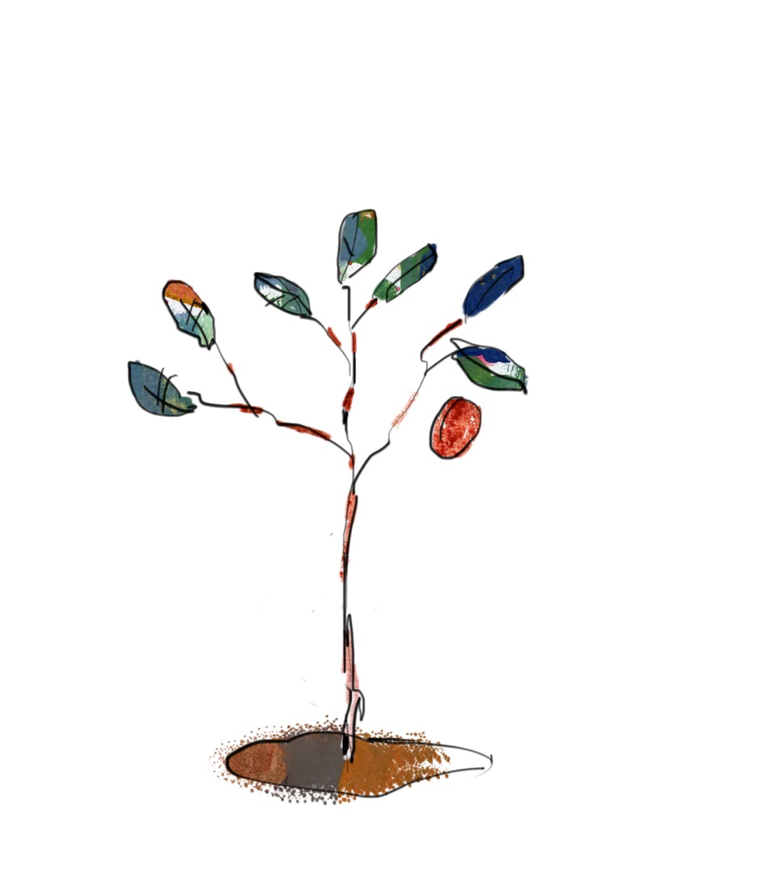
Sju sätt på vilka kyrkan förändras.
Rörelserna har sin grund i utvecklingstendenser som redan är på gång.
Biskop Martin har arbetat med rörelserna sedan han tillträdde 2011 – det är hela stiftets rörelser.
Om levande församlingar är visionen så är de sju rörelserna strategin.

Slide 3
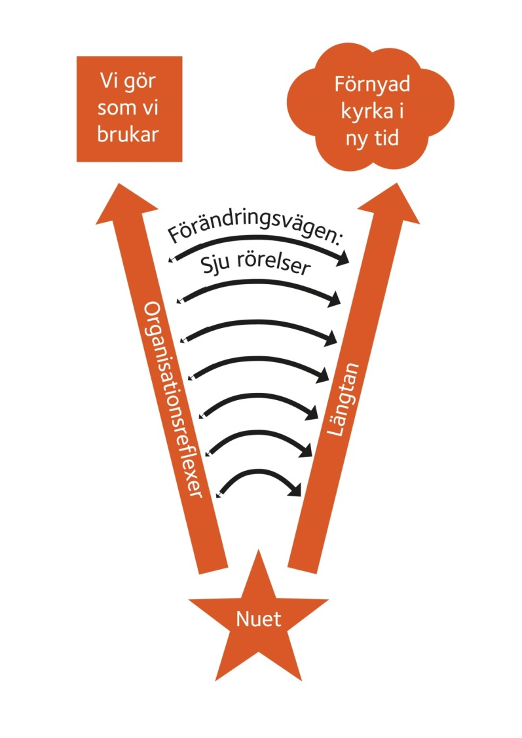
Längtan efter förändring
Vi har bilder av verkligheten och utifrån dem skapar vi vår praktik. Och praktiken förstärker bilderna. Vi gör som vi alltid har gjort.
Men vi längtar efter att göra saker på ett helt nytt sätt, utifrån nya bilder. Då följer vi ”längtanspilen”.

Slide 4
Första rörelsen: Hållningen - från missmod till hopp
”Lyft blicken och se hur fälten redan vitnar till skörd” (Joh 4:35)
När man öppnar dörren till en mörk garderob kommer inte mörkret ut. Ljuset kommer in.
Vi behöver medvetet öppna dörrarna och låta ljuset strömma in.
Vad är hoppfullt i vår församling?

Slide 5
Frågor att samtala om
Samtala om vad det var som en gång gjorde att du valde att engagera dig i kyrkan.
Berätta hoppets berättelser om er egen församling. Vad väcker er glädje?
Hur kan ni i församlingen ge glädje, befrielse, äkthet och nåd till varandra?
Vad i församlingens liv skulle du vilja ta med dina vänner till?
På vilket sätt kan ni i församlingen ge glädje, befrielse, äkthet och nåd till det samhälle där ni lever?

Slide 6
Andra rörelsen: Kyrkotillhöriga - från brukare till bärare
Alla har erfarenheter av Gud – och har något att bidra med.
Varje kyrkomedlem representerar kyrkan, oavsett sammanhang.
Luthers lära om kallelsen: Vi är alla kyrka, var vi än är – hemma och på jobbet.

Slide 7
Frågor att samtala om
Berätta om något i ditt livs vardag som en Guds kallelse.
Vad betyder evangelium, Guds befrielse, i vardagen?
Avsnittet handlar om att gå från brukare till bärare, men i vilka sammanhang är det ändå nödvändigt att få känna sig som brukare mer än som bärare?
Hur är du en bärare av kyrkan i vardagen?

Slide 8
Tredje rörelsen: Församlingsbilden – från verksamhetsproducent till gemenskap i liv
Relationer är centrum i tillvaron och därför även i kyrkan.
Vi behöver hjälpas åt att finna Gud i allt.
Vi behöver hjälpas åt att tala sant om världen.
Vi behöver finna den enkla bönen.
Vi behöver söka det goda andliga medvandrarskapet.

Slide 9
Frågor att samtala om
Berätta goda och mindre goda erfarenheter från församlingen som gemenskap.
Vad behöver du få för stöd i din församling för att få hjälp att vara ”bärare”, kristen i vardagen?
Vad kan du ge i församlingen för att hjälpa andra att vara ”bärare”, alltså kristna i vardagen?
Hur skulle ett gemensamt böneliv kunna se ut i församlingen, som inte lade bördor på någon utan var uppmuntrande och stöttande?
Vem är min andliga vän och medvandrare? Vem kan jag tala med?
Hur kan jag lyssna på andra och hjälpa dem att finna sin väg?

Slide 10
Fjärde rörelsen: Anställda – från utförare till möjliggörare
Människor växer när de tillåts ta ansvar.
Såväl anställda som lekmän har gåvor, kallelser och kompetens som ska tas tillvara på bästa sätt.
Vi går mot mindre detaljstyrning och mer av att coacha, inspirera och rusta människor att ta egna initiativ för att låta Guds kärlek bli synlig i världen.

Slide 11
Frågor att samtala om
Vad behöver ”möjliggöras” i ert samhälle?
Vad behöver ”möjliggöras” i er församlingsgemenskap? Hur ser det ut ur anställdas perspektiv? Ur gemenskapens perspektiv?
Fundera i ett ”möjliggörarperspektiv” kring olika roller och kategorier i kyrkan: vaktmästare, präster, diakoner, kommunikatörer, pedagoger – vad ser ni?
Gör en enkel ”gåvoinventering”, eventuellt med hjälp av litteratur. På vilka sätt framträder Guds gåvor i er församlingsgemenskap? Vad ser ni av utbildningar, intressen, fallenheter med mera?

Slide 12
Femte rörelsen: Verksamheten – från uppdelning till generationsöverskridande
Åldersbaserade grupper är bra – men får inte vara det enda.
Riv murarna mellan ungdoms- och vuxenkyrka.
Om en åldersgrupp kan göra en aktivitet kan andra grupper ofta ansluta.
Relationer över generationsgränser kan hålla länge.

Slide 13
Frågor att samtala om
Berätta om sammanhang, inom eller utom kyrkan, där du möter människor från andra generationer.
Vad är roligt att göra, generationsöverskridande, för att lära känna varandra? Vad kan vi lära från andra sammanhang där vi träffas över gränserna?
Fundera över vilka svårigheter som finns med de gränsöverskridande mötena – och vad vi kan göra för att lösa dem?
Vad kan vi lära av varandra, över gränserna?

Slide 14
Sjätte rörelsen: Möjligheterna – från enhetlighet till mångfald
Både människor och församlingar ser olika ut och behöver få vara olika.
Även gudstjänster behöver få se olika ut.
Relationer är alltid lokala – värna det lokala.
Kyrkohandboken ligger till grund för alla gudstjänster men utformningen ser olika ut.

Slide 15
Frågor att samtala om
Vilka särdrag finns i er församling som ni vill skydda och odla? Hur kan de vara en gåva till en större helhet?
Hur blir den mänskliga mångfalden synlig i er församling? Hur skulle det kunna vara?
Finns det gränser för mångfalden? Vad skulle det kunna vara?
Hur kan vi kombinera stordriftens fördelar i systemvärlden med det lokala perspektivet i livsvärlden? Stora pastorat som stöder en mångfald av små församlingar – hur gör vi?

Slide 16
Sjunde rörelsen: Gudstjänsten – från fokus på gudstjänstens ordning till fokus på gudstjänstens gemenskap
”Där två eller tre är samlade i mitt namn är jag mitt ibland dem” (Matt 18:20)
Där det inte går att fira mässa kan man ha en enkel lekmannaledd bön.
Släpp tanken på att ”locka många” och fira gemenskapen bland dem som är på plats.

Slide 17
Frågor att samtala om
Dela perspektiven glädje, befrielse, äkthet och nåd från den senaste gudstjänsten ni deltog i.
Bär den enkla bönen! Hur skulle ett ideellt lett gudstjänstliv kunna se ut hos er?
Skulle du kunna tänka dig att ta ett initiativ för lekmannaledda böner? Finns det liknande saker man kan göra inom andra områden i församlingslivet?

Slide 18
Att skapa rörelse
De sju rörelserna – en strategi för levande församlingar.
Ett sätt att sätta ord på vad vi håller på med.
Fundera över rörelserna och samtala om dem
Arbeta metodiskt genom att låta arbetslaget granska sitt arbete, verksamhet för verksamhet, utifrån de sju rörelserna. Kan rörelserna ge input till en ”förskjutning” av verksamhetens inriktning?
Ny praktik ger nya bilder – och bilderna öppnar i sin tur för ny praktik.

